Slide 1
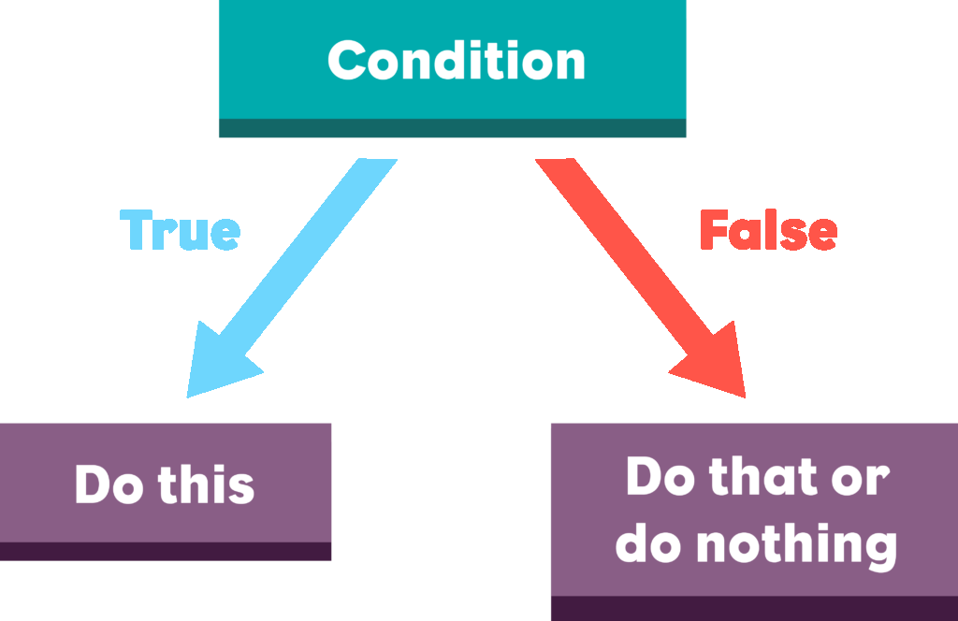

Условни конструкции
Логически изрази и проверки. Условна конструкция if-else
СофтУни
Преподавателски екип
Software University
http://softuni.bg

Slide 2
Съдържание
Преговор
Логически изрази и проверки
Оператори за сравнение
Условни конструкции
Закръгляне и форматиране
Дебъгване
Серия от проверки
Живот на променлива
2

Slide 3

Преговор

Slide 4
Преговор
Какъв е типът на променливата:
... number = "1000";
char
int
string
double
4

Slide 5
Преговор
Какъв е типът на променливата:
... number = 1000;
int
string
char
double
5

Slide 6
Преговор
3. Какво ще се отпечата на конзолата, ако изпълним следната команда:
cout << 10 % 3 << endl;
1
10
0
3
6

Slide 7
Преговор
Каква стойност държи променливата result:
7
int a = 5;
int b = 2;
double result = a / b;
2.5
1
2.0
7

Slide 8
Логически изрази и проверки
==
Оператори за сравнение

Slide 9
Оператори за сравнение
Оператор | Означение | Работи за
Равенство | == | числа, други сравними типове
Различно | !=
По-голямо | >
По-голямо или равно | >=
По-малко | <
По-малко или равно | <=

Slide 10

Сравняване на стойности (1)
В програмирането можем да сравняваме стойности
Резултатът от логическите изрази е true или false
int a = 5;
int b = 10;
cout << (a < b) << endl;
cout << (a > 0) << endl;
cout << (a > 100) << endl;
cout << (a < a) << endl;
cout << (a <= 5) << endl;
cout << (b == 2 * a) << endl;
1 = true
// 1
// 1
0 = false
// 0
// 0
// 1
// 1

Slide 11
Сравняване на стойности (2)
Сравняване на текст чрез оператор за равенство (==)
string a = "Examplе";
string b = a;
cout << (a == b) << endl;
// 1
Въвеждане на еднаква стойност
string a, b;
cin >> a >> b;
cout << (a == b) << endl;
// 1

Slide 12
Булева променлива
bool – ключова дума, с която се инициализира булева променлива
Има само следните две стойности true (вярно) или false (грешно)
Може да се създаде и с условие, което се свежда до true или false
bool isValid = true;
bool isPositive = a > 0;

Slide 13
Булева променлива - Пример
int a = 5;
bool isPositive = a > 0;
cout << isPositive << endl; // 1
int a = -5;
bool isPositive = a > 0;
cout << isPositive << endl; // 0

Slide 14
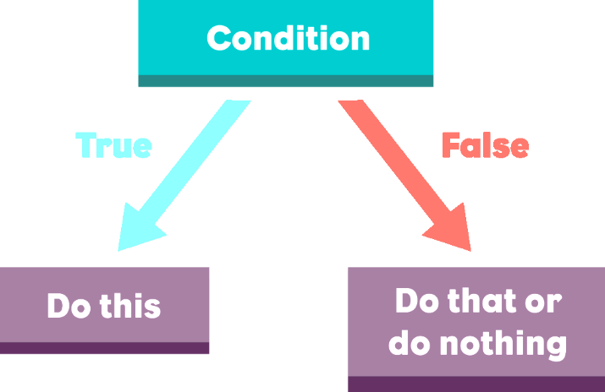
Условни конструкции
Прости проверки

Slide 15
Прости проверки
Често проверяваме условия и извършваме действия според резултата true или false
Условие (булев израз)
Код за изпълнение при вярност на условието
if (...)
{
// код за изпълнение
}

Slide 16
Отлична оценка - условие
Напишете програма, която:
Чете оценка (число), въведена от потребителя
Проверява дали е отлична
Отпечатва на конзолата "Excellent", ако оценката е по-голяма или равна на 5
Пример:
4
няма изход
5
Excellent

Slide 17
Read input
grade >= 5
No output
false
true
Print output
17

Slide 18
Прости проверки - if-else
При невярност (false) на условието, можем да изпълним други действия - чрез еlse конструкция
if (...)
{
// код за изпълнение
}
else
{
// код за изпълнение
}
Код за изпълнение при невярност на условието
18

Slide 19
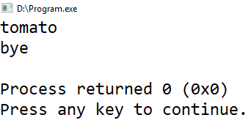
Блок от код (1)
Къдравите скоби { } въвеждат блок (група команди)
string color = "red";
if (color == "red")
cout << "tomato" << endl;
else if (color == "yellow")
cout << "banana" << endl;
cout << "bye" << endl;
Изпълнява се винаги – не е част от if/else конструкцията

Slide 20
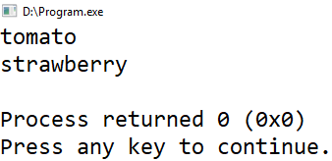
Блок от код (2)
Ако включим скоби, се изпълнява съответния блок
Изпълняват се редовете в съответния блок
string color = "red";
if (color == "red") {
cout << "tomato" << endl;
cout << "strawberry" << endl;
} else if (color == "yellow") {
cout << "banana" << endl;
cout << "bye" << endl;
}

Slide 21
По-голямото число - условие
Напишете програма, която:
Чете две цели числа
Извежда "Greater number: "
Отпечатва на конзолата по-голямото от тях
Пример:
5
8
7
3
8
7

Slide 22
Read input
num1 > num2
Print output
false
true
Print output
22

Slide 23
Четно или нечетно число - условие
Напишете програма, която:
Проверява дали едно число е четно или нечетно
Ако е четно отпечатва на конзолата "even"
Ако е нечетно отпечатва на конзолата "odd"
Пример:
4
еven
7
оdd

Slide 24
Четно или нечетно – решение
int num;
cin >> num;
if (num % 2 == 0) {
cout << "even" << endl;
}
else {
cout << "odd" << endl;
}

Slide 25

Закръгляне и Форматиране

Slide 26
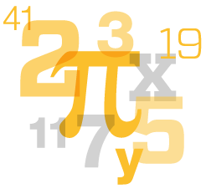
Работа с числа
В програмирането можем да закръгляме дробни числа
Закръгляне до следващо (по-голямо) цяло число:
Закръгляне до предишно (по-малко) цяло число:
Намиране на абсолютна стойност
double up = ceil(23.45); // 24.0
double down = floor(45.67); // 45.0
int example1 = abs(-50); // 50
int example2 = abs(50); // 50

Slide 27
Форматиране на изхода
Фиксиране на изходния поток при извеждане на дробни числа:
cout.setf(ios::fixed); // фиксиран формат
Задава специфичен формат на потока
cout.precision(2);
Брой на цифрите в дробната част

Slide 28

Дебъгване
Прости операции с дебъгер

Slide 29
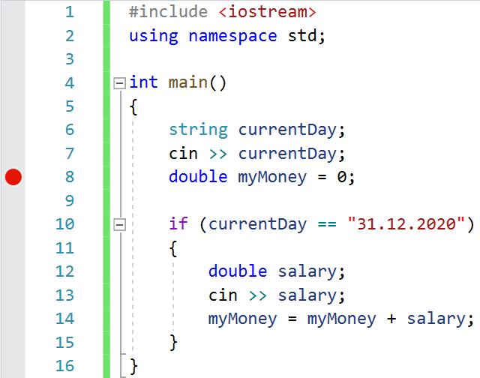
Дебъгване
Процес на проследяване на изпълнението на
програмата
Това ни позволява да откриваме грешки (бъгове)
Breakpoint

Slide 30
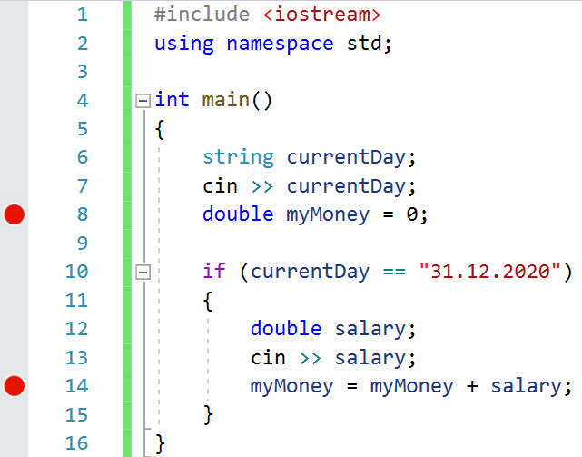
Дебъгване във Visual Studio
Натискане на [F5] ще стартира програмата в debug режим
Можем да преминем към следващата стъпка с [F10]
Можем да създаваме [F9] стопери – breakpoints
До тях можем директно да стигнем използвайки [F9]

Slide 31

Серия от проверки

Slide 32

Серия от проверки
Конструкцията if/else-if/else… може да е в серия
При истинност на едно условие, не се продължава към проверяване на следващите
if (...)
// код за изпълнение
else if (...)
// код за изпъленение
else (...)
// код

Slide 33
Серия от проверки - пример
Програмата проверява първото условие, установява,
че е вярно и приключва
int a = 7;
if (a > 4)
cout << "Bigger than 4" << endl;
else if (a > 5)
cout << "Bigger than 5" << endl;
else if (a == 7)
cout << "Equal to 7" << endl;
Извежда на конзолата само "Bigger than 4"

Slide 34

Живот на променлива
Диапазон на използване

Slide 35
Живот на променлива
Обхват, в който може да бъде използвана
Пример: Променливата salary съществува само в блока от код на if-конструкцията
string currentDay = "Monday";
if (currentDay == "Monday") {
double salary;
cin >> salary;
}
cout << salary << endl;
// Error!

Slide 36
Лица на фигури - условие
Напишете програма, която:
Прочита вид на геометрична фигура ("square", "rectangle", "circle" или "triangle")
Пресмята лицето спрямо вида на фигурата
Примерен вход и изход:
square
5
25
rectangle
7
2.5
17.5

Slide 37
Лица на фигури – решение
if (figureName == "square"){
double squareSide;
cin >> squareSide;
cout << squareSide * squareSide << endl;
}else if (figureName == "rectangle"){
double sideA, sideB;
cin >> sideA >> sideB;
cout << sideA * sideB << endl;
}else if (...){
//TODO: Add more conditional statements
}

Slide 38

Какво научихме днес?
Оператори за сравнение
Конструкции за проверка на условие – if и if-else
Закръгляне и форматиране
Серии от проверки
Дебъгване
Живот на променливата
…
…
…

Slide 39









Въпроси?

Slide 40

Лиценз
Този курс (презентации, примери, демонстрационен код, упражнения, домашни, видео и други активи) представлява защитено авторско съдържание
Нерегламентирано копиране, разпространение или използване е незаконно
© СофтУни – https://softuni.org
© Софтуерен университет – https://softuni.bg
Notes:
40

Slide 41
Обучения в Софтуерен университет (СофтУни)
Софтуерен университет – качествено образование, професия и работа за софтуерни инженери
softuni.bg
Фондация "Софтуерен университет"
softuni.foundation
Софтуерен университет @ Facebook
facebook.com/SoftwareUniversity
41
Notes:
41

